Slide 1
Implementación de la Componente Principal de la Plataforma ENIGMA
Autor: Luis Enrique Saborit González
Tutor: DrC. Daniel Gálvez Lio
Tutor: DrC. Amed Abel Leiva Mederos

Slide 2
Antecedentes
En nuestro país, cada día es más importante incorporar la aplicación de la Inteligencia Artificial y la Web Semántica en las aplicaciones relacionadas con el Internet de las Cosas (IoT).
Se ha trabajado en una plataforma llamada Traffic que combina estos elementos, pero tiene ciertas limitaciones.

Slide 3
Objetivo General
Desarrollar la Componente Principal de la plataforma ENIGMA, encargada del procesamiento de flujos de datos, con una arquitectura extensible y escalable.

Slide 4
Objetivos específicos
Establecer los requisitos de diseño, los componentes y la arquitectura de la plataforma ENIGMA.
Implementar el Componente Principal de la plataforma.
Instanciar el componente desarrollado para un flujo particular.
Evaluar el componente desarrollado.

Slide 5
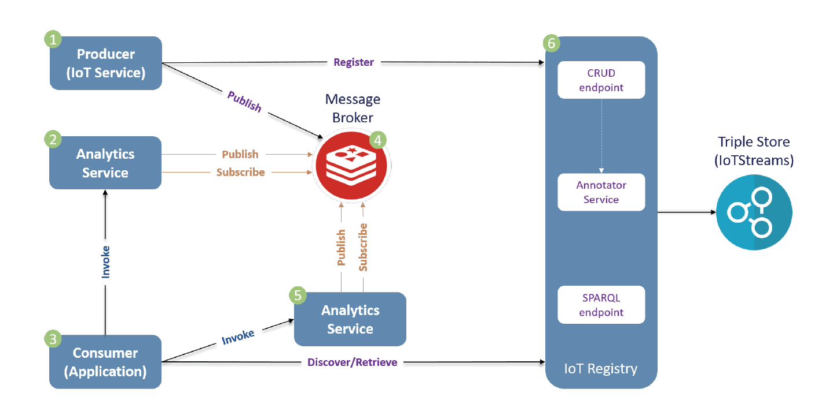
Traffic, un sistema para la detección de eventos de tráfico basado en ontologías

Slide 6
Traffic: Valoración del Diseño
Es un sistema para el procesamiento de los datos de sensores ubicados en la ciudad de Bruselas, en Bélgica.
El sistema es flexible y se puede adaptar a otras fuentes de datos, pero es necesario modificar el código fuente.
No es capaz de manejar varias fuentes de datos a la vez.
Publica los eventos en una base de datos Redis.
Posee una componente de analíticas (Gaussian Mixture Models).
Se enriquece la información de los resultados registrándolos en un triplestore.

Slide 7
Diseño de la plataforma ENIGMA

Slide 8
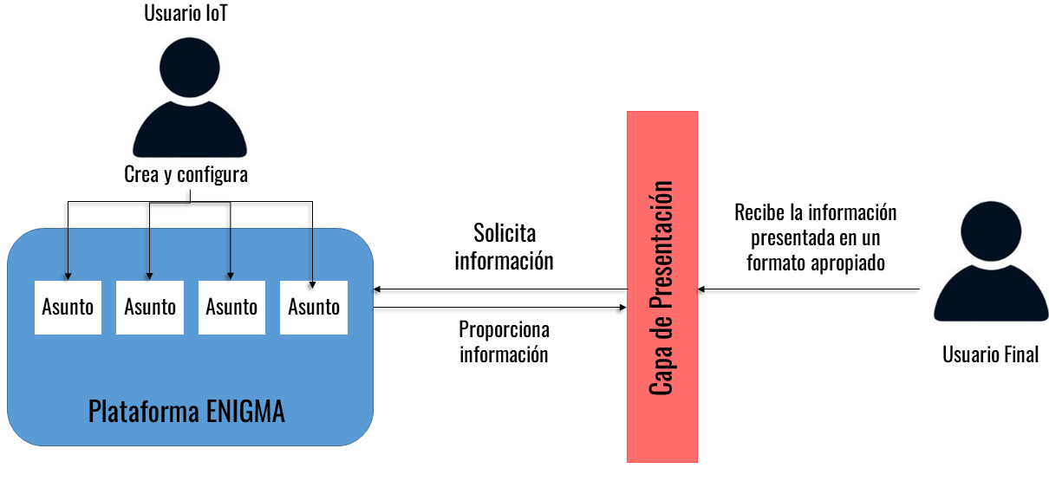
Diagrama de Contexto de la plataforma ENIGMA

Slide 9
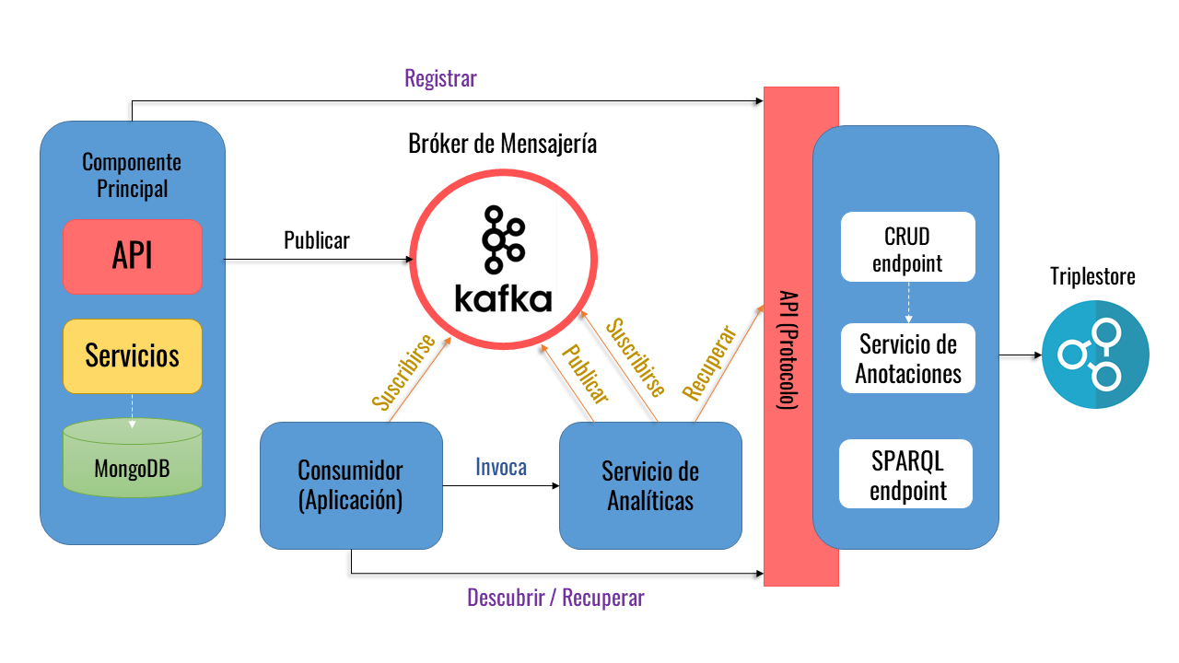
Diseño de los componentes de la plataforma ENIGMA

Slide 10
Principales Modificaciones

Slide 11
Generalidad en la plataforma ENIGMA
Para que la plataforma pueda procesar datos de cualquier fuente, y varias
instancias a la vez, se implementan las siguientes modificaciones:
Se propone definir un protocolo para la comunicación entre los componentes de Servicio de Analíticas externos y la plataforma.
Se expone una API HTTP a la cual pueden publicarse los datos de los sensores, streams, asuntos y observaciones.
Se propone la creación del Componente Registro IoT de tal forma que pueda procesarse culquier tipo de datos.
Se implementa una interfaz que define el comportamiento de los tipos de datos de las observaciones. Varias clases implementan dicha interfaz.

Slide 12
Otras modificaciones
Se propone utilizar Apache Kafka en lugar de Redis en el bróker de mensajería.
Se creó un sistema de asuntos para organizar los datos de las diferentes instancias dentro de la plataforma.

Slide 13
Implementación
de la
Componente Principal

Slide 14
Servicios implementados en la Componente Principal
El Componente Principal está escrito en lenguaje Java y se usa el kit de herramientas Vert.x para lograr que sus operaciones se realicen de forma ası́ncrona. Está compuesto por varios servicios, como son:
ApiService: este servicio expone una API HTTP a la cual se pueden publicar nuevos sensores, streams, observaciones y asuntos.
SensorService: es un servicio que se ocupa de gestionar los sensores con los que trabaja cada asunto del sistema.
StreamService: se encarga de gestionar los streams que generan los sensores.
ObservationService: este servicio se encarga de gestionar las observaciones y publicarlas al bróker de mensajerı́a.
ObservationLoggingService: es un servicio que registra todas las observaciones que son procesadas por el sistema en un repositorio MongoDB, para su posterior análisis.
TopicService: es el servicio que se encarga de crear, modificar, buscar y eliminar los asuntos.

Slide 15
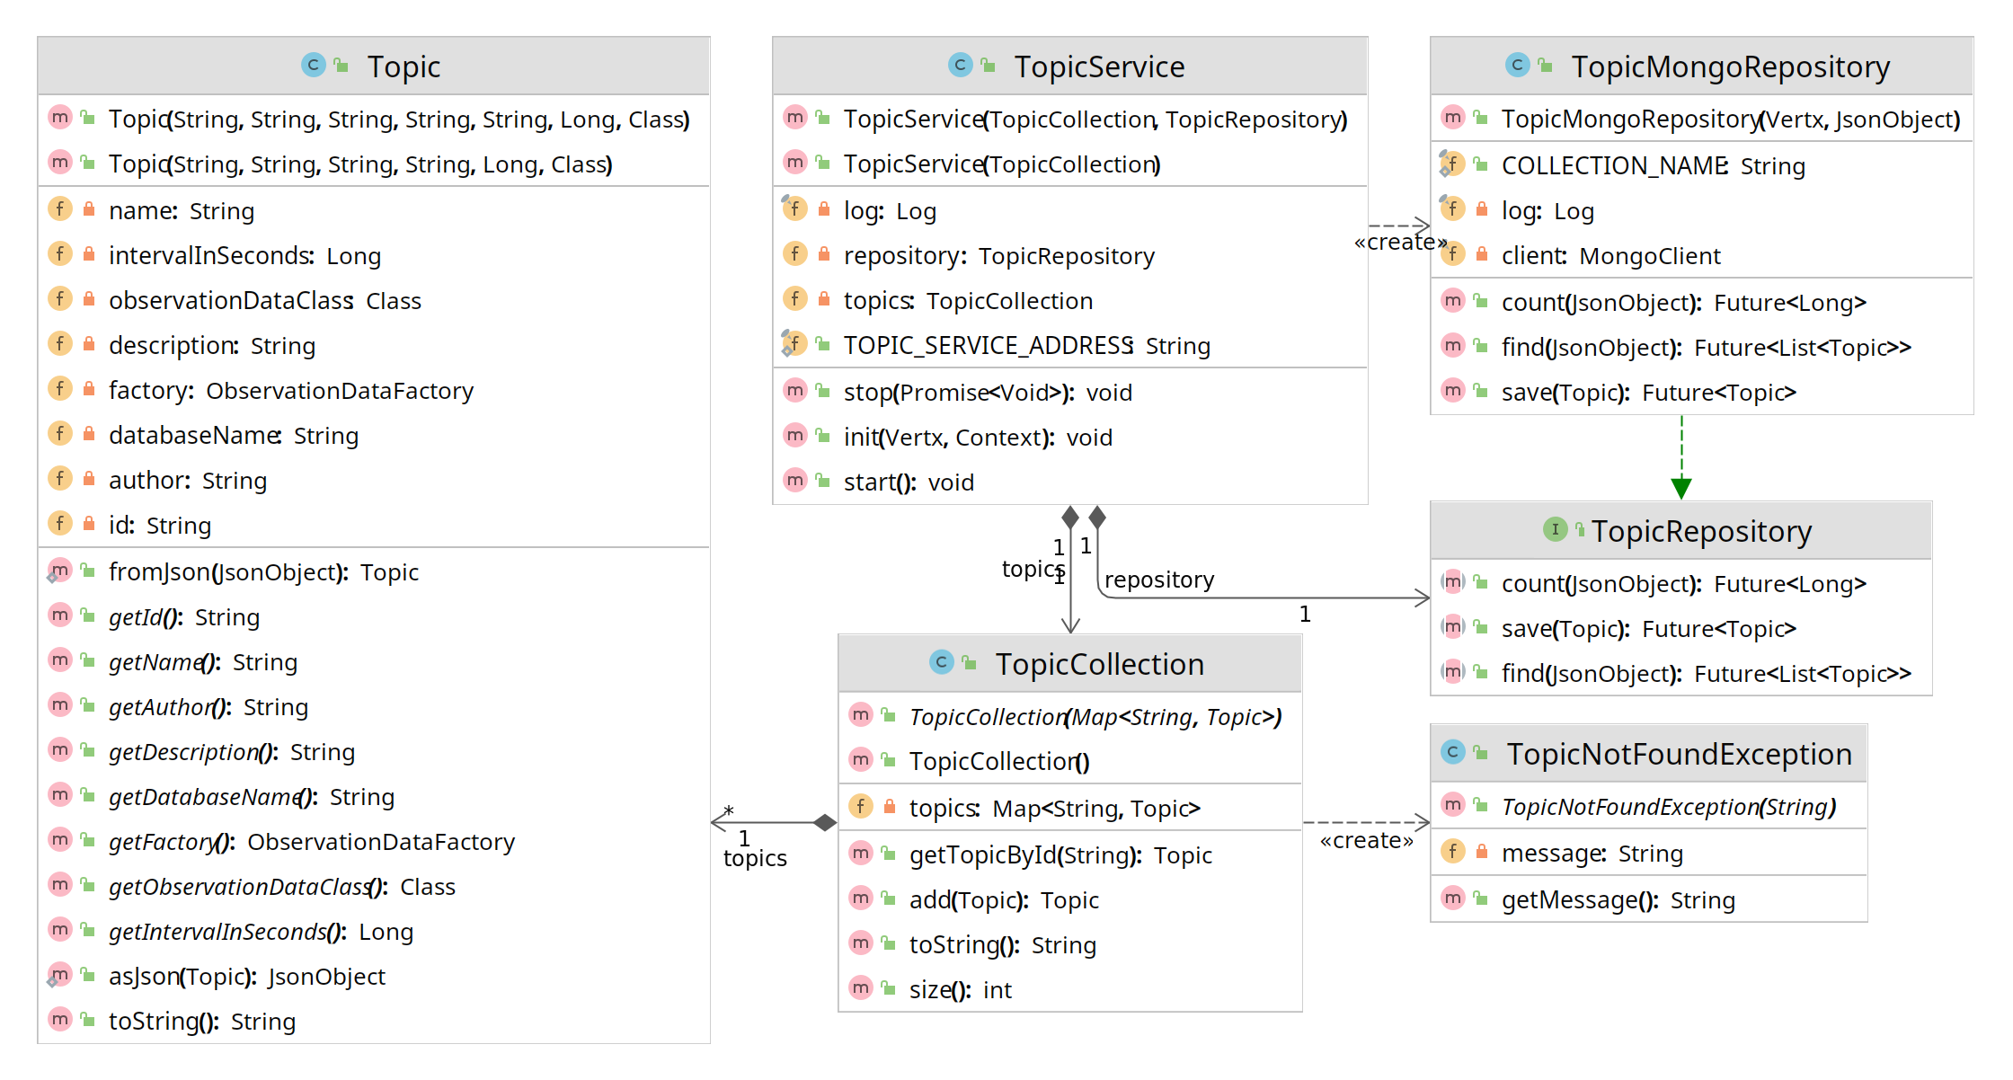
Principales Clases de la Implementación en el Componente Principal:
Asuntos

Slide 16
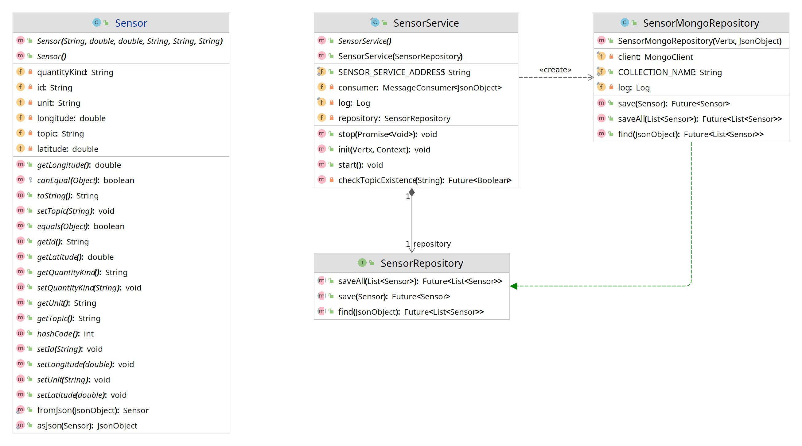
Principales Clases de la Implementación en el Componente Principal:
Sensores

Slide 17
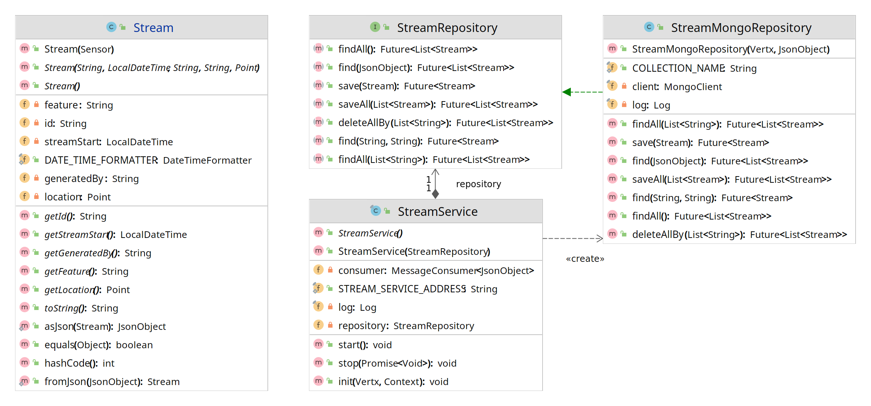
Principales Clases de la Implementación en el Componente Principal: Streams

Slide 18
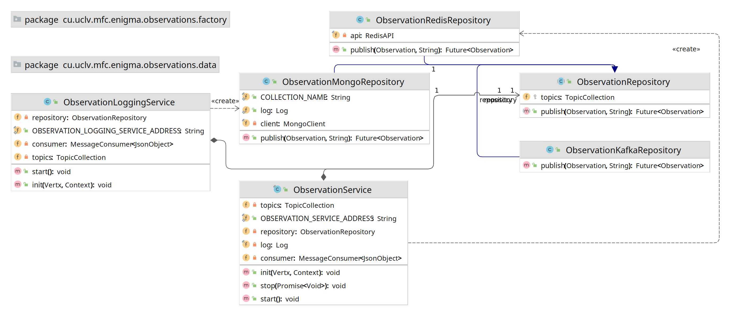
Principales Clases de la Implementación en el Componente Principal:
Observaciones

Slide 19
Pruebas Realizadas

Slide 20
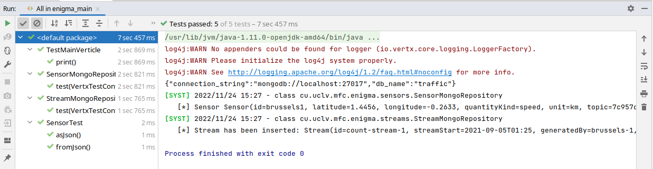
Pruebas Unitarias
Las pruebas unitarias se enfocan en características y operaciones específicas. En este caso, se comprueba que un sensor o un stream se agrege al repositorio de forma satisfactoria y que los datos se conviertan hacia y desde el formato JSON.
En el proceso, se utilizó JUnit5, un framework para pruebas unitarias en Java. Además se utilizaron herramientas de Vert.x para realizar las pruebas al código que se comporta de forma ası́ncrona.

Slide 21
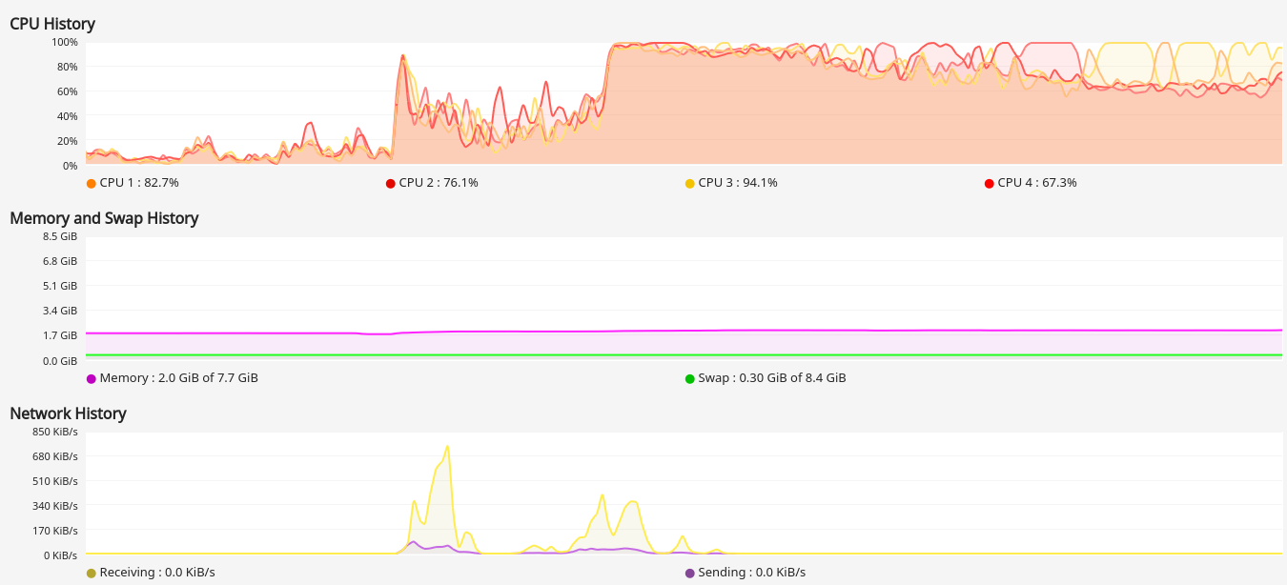
Pruebas de Rendimiento
También se realizaron pruebas de rendimiento al sistema:
Se simula el trabajo de la plataforma en un único caso de uso. Para ello se usa un script escrito en Python que crea un asunto, hace peticiones a la fuente de datos y publica esta a la API.
En la segunda prueba se crearon veinte instancias en la plataforma. Para cada instancia se hizo un trabajo similar al de la primera prueba. Las peticiones y las publicaciones a la plataforma de todos los casos de uso se realizan al mismo tiempo.

Slide 22
Conclusiones
Como resultado de este trabajo se arriban a las conclusiones siguientes:
Se establecen como requisitos principales de la plataforma ENIGMA la adaptabilidad y extensibilidad, esta plataforma está integrada por cinco componentes construidos en forma de servicios por lo que esta arquitectura permite un despliegue distribuido de sus componentes.
Se han implementado las clases y los servicios que integran la Componente Principal de la plataforma ENIGMA y a manera de evaluación del diseño y la implementación se ha instanciado este componente para procesar un flujo concreto.
Se definió y aplicó una estrategia de evaluación para la componente implementada, los resultados de esta evaluación basadas en pruebas fueron satisfactorias.

Slide 23
Recomendaciones
Para dar continuidad a este trabajo se recomienda:
Realizar pruebas del Componte Principal en entornos más reales y diversos.
Trabajar para lograr que el Componente Principal pueda procesar información de cualquier tipo de dato definido por el usuario que adapta la plataforma a su caso especı́fico.
Continuar con la implementación de los restantes componentes de la plataforma.

Slide 24
Implementación de la Componente Principal de la Plataforma ENIGMA
Autor: Luis Enrique Saborit González
Tutor: DrC. Daniel Gálvez Lio
Tutor: DrC. Amed Abel Leiva Mederos

Slide 25
Pregunta 1
¿Cómo se logra en el sistema propuesto la flexibilidad de aceptar datos de las mediciones de los sensores independientemente de su tipo? Ejemplifique
R/
Se expone una API HTTP a la cual pueden publicarse los datos de los sensores, streams, asuntos y observaciones en formato JSON, de tal forma que se puede introducir cualquier tipo de datos a la plataforma.
Se propone implementar los demás componentes estableciendo un protocolo similar para la comunicación y el procesamiento de los datos.

Slide 26
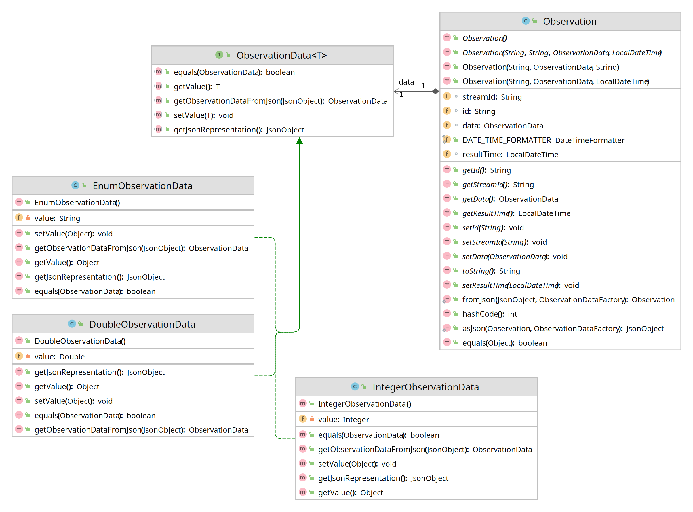
Generalización de los Tipos de Datos en la Plataforma
Se ha implementado la interfaz ObservationData, que define el comportamiento de los tipos de datos de las observaciones. Varias clases implementan dicha interfaz: DoubleObsevationData, IntegerObservationData y EnumObservationData.

Slide 27
Pregunta 2
En el documento se menciona que una desventaja de Apache Kafka frente a Redis es su lentitud. Sin embargo, el sistema propuesto debe estar preparado para soportar un volumen de datos de grandes dimensiones. No incide esto en su rendimiento. ¿Se realizaron pruebas?
R/ El uso de Apache Kafka está motivado principalmente por la falta de escalabilidad de un bróker que use Redis. Kafka está diseñado para manejar grandes volúmenes de datos con mayor tolerancia a los fallos, mientras que Redis, al cargar sus datos directamente a la memoria RAM de la computadora, no resulta tan fiable en este sentido.
La desventaja de Kafka, al ser ligeramente más lento, es un costo que se puede despreciar en favor de las ventajas que ofrece.

Slide 28
De Redis a Apache Kafka
Se propone sustituir el bróker basado en Redis, por uno basado en Apache Kafka. Entre las principales ventajas de este sistema de transmisión de mensajes están:
Múltiples consumidores pueden procesar los datos al mismo tiempo, algo de lo que carece Redis.
Permite procesar flujos de eventos a medida que se producen o de forma retrospectiva.
Pensado para manejar grandes cantidades de datos con una mayor tolerancia a fallos. Permite utilizar tantos servidores como sea necesario y mantener hasta terabytes de datos durante un período de retención más largo que Redis.
Su principal desventaja es su lentitud en comparación con Redis, debido a que guarda los mensajes incluso después de entregarlos.
En conclusión, se propone usar Kafka en busca de mayor escalabilidad, fiabilidad, alto rendimiento y tolerancia a fallos.

Slide 29
Pregunta 3
En las pruebas de rendimiento solo se muestran los recursos empleados, no así los tiempos de respuesta. Incluya en las mismas los tiempos de respuesta del sistema.
R/ Hemos modificado los scripts de las pruebas de rendimiento para calcular los tiempos de respuesta de la API HTTP del Componente Principal.
Los resultados fueron:
El máximo tiempo de respuesta de una petición a la API, la cual crea un asunto es 0.031 segundos.
El máximo tiempo de respuesta de una petición a la API, la cual publica un sensor es : 0.821 segundos.
El máximo tiempo de respuesta de una petición a la API, la cual publica un stream: 0.915 segundos.
Hay que destacar que todas las peticiones, que son aproximadamente 4340, se realizan a la vez.

Slide 30
Implementación de la Componente Principal de la Plataforma ENIGMA
Autor: Luis Enrique Saborit González
Tutor: DrC. Daniel Gálvez Lio
Tutor: DrC. Amed Abel Leiva Mederos

